Slide 1
생산흐름 납기지연 예측
Keras 딥러닝 이진분류 · 하이퍼파라미터 실험 | 팀5 | 2026. 11. 02
Notes:
팀3 생산흐름 데이터로 Keras 이진분류 모델을 만들고, 하이퍼파라미터를 하나씩 바꿔가며 실험한 결과를 발표합니다. 흐름은 sigmoid와 binary crossentropy로 모델을 만들고 혼동행렬까지 확인하는 과정입니다.

Slide 2
무엇을 예측하나 — 교대 시작 전 납기지연 위험
판단 시점
교대 시작 전 — 계획수량·제품군·작업자 수·교체계획만 알고 실제 사이클타임·대기시간은 모름
입력 15개
범주형 4 (교대·라인·제품군·우선순위) 원핫 + 수치형 5. 결과값(schedule_delay_min 등)은 누출이라 제외
모델
Dense 32-16-8 (ReLU, Dropout) → Dense(1, sigmoid) · loss = binary_crossentropy · 0.5 이상이면 지연
지연이 84% — 전부 '지연'이라고 찍어도 정확도 0.834. 그래서 AUC · balanced accuracy · 혼동행렬로 평가
Notes:
목표변수는 on_time_completion_flag로, N(지연)을 1로 두었습니다. 지연이 84퍼센트라 전부 지연으로 찍어도 정확도가 0.834가 나옵니다. 판단 시점이 교대 시작 전이라 그 시점에 알 수 없는 실제 대기시간이나 지연 시간은 입력에서 뺐습니다. 출력층은 노드 1개에 sigmoid, 손실은 binary crossentropy입니다.

Slide 3
건드려 본 하이퍼파라미터 — 한 번에 하나씩
실험 | 바꾼 것 | 시도한 값 | 가장 좋은 val AUC | 관찰
E0 | 기준 설정 | 32-16-8 · Dropout 0.3 · lr 0.001 · batch 32 · 100 epoch | 0.802 | 20~40 epoch 이후 val loss 상승 (과적합)
E1 | 은닉층 구조 | (8) / (16-8) / (64-32-16) | 0.804 (8) | 큰 모델일수록 과적합, 작은 모델이 안정
E2 | Dropout | 0.0 / 0.2 / 0.5 | 0.807 (0.5) | 0.0이면 val loss 0.68까지 폭주
E3 | 학습률 | 0.01 / 0.0001 | 0.786 (0.0001) | 0.01 출렁임 · 0.0001 수렴 느림
E4 | 배치 크기 | 16 / 64 | 0.804 (64) | 16은 후반 과적합, 64가 완만
E5 | 에폭 · 조기종료 | 300 / 300 + EarlyStopping | 0.801 (ES) | 300 epoch val loss 0.57 · ES는 28 epoch에 멈춤
E6 | class_weight | 정시 3.06 : 지연 0.60 | 0.801 | balanced acc 0.61 → 0.70
E7 | 최종 조합 | Dropout 0.5 + ES(val AUC) + class_weight | 0.824 | AUC · balanced acc 모두 최고
Notes:
베이스라인은 와인 노트북과 같은 설정입니다. 여기서 은닉층 구조, Dropout, 학습률, 배치 크기, 에폭과 조기종료를 하나씩만 바꿨고, 마지막에 클래스 불균형을 위한 class_weight를 추가했습니다. E7은 앞에서 효과가 있었던 설정을 합친 최종 조합입니다.

Slide 4
17개 모델 한눈에 — 차이는 balanced acc에서
주황 = 최종 모델, 청록 = class_weight 적용. 0.500 = 한쪽 클래스로만 찍는 모델
Notes:
왼쪽은 검증 AUC, 오른쪽은 임계값 0.5에서의 balanced accuracy, 즉 두 클래스 recall의 평균입니다. AUC는 대부분 0.78에서 0.82 사이로 비슷합니다. 하지만 오른쪽을 보면 Dropout 0.5, 학습률 0.0001, 조기종료 모델이 정확히 0.5인데, 전부 지연으로만 찍고 있다는 뜻입니다. class_weight를 넣은 청록과 주황 모델만 0.7 이상으로 올라갑니다.

Slide 5
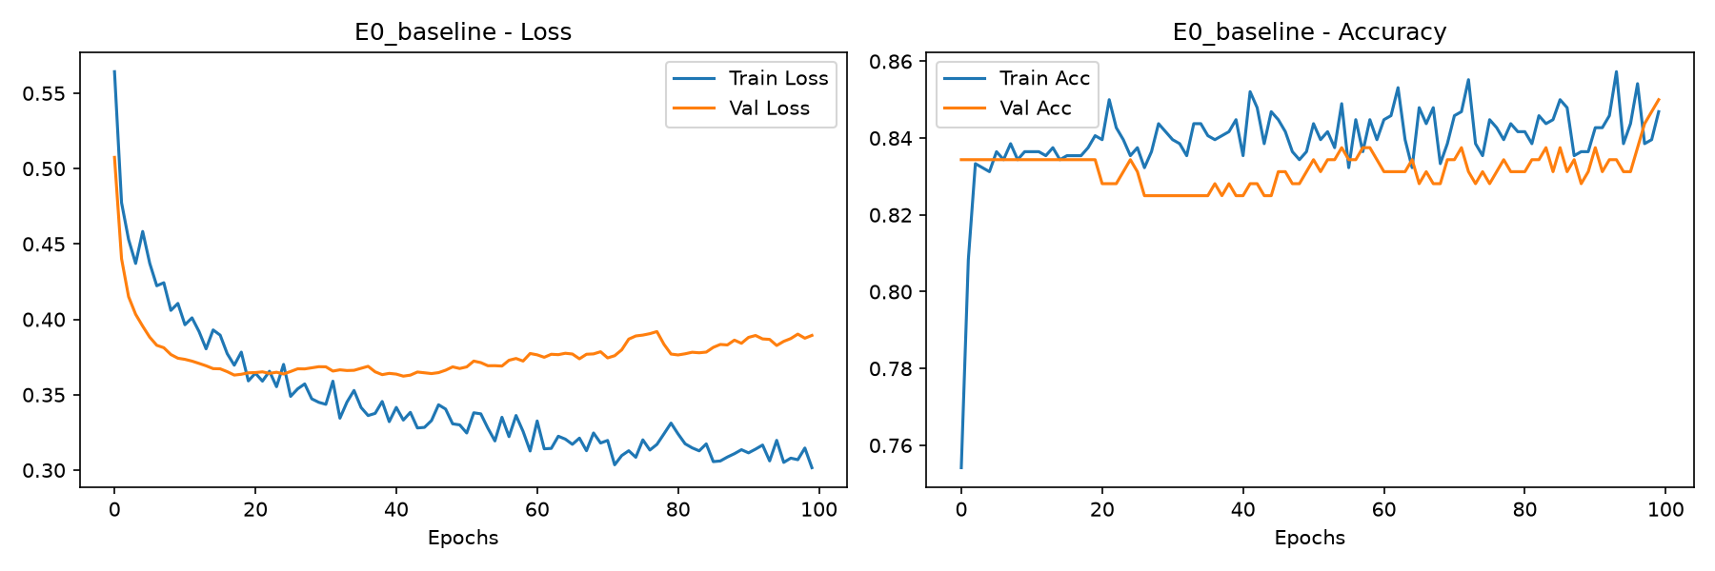
E0 베이스라인
val loss 최저 0.36 (20~40 epoch) → 이후 상승. train loss는 0.30까지 계속 하락 = 학습 데이터 암기
Notes:
베이스라인 학습 곡선입니다. 왼쪽 loss를 보면 검증 loss가 20에서 40 에폭 사이에 가장 낮고 그 뒤로 다시 올라갑니다. 학습 loss는 계속 내려가니 학습 데이터를 외우기 시작한 과적합입니다. 학습 데이터가 960행, 입력이 15개뿐이라 작은 모델도 쉽게 외웁니다. 정확도는 0.83 근처에서 거의 움직이지 않는데, 전부 지연이라고 찍는 기준선과 같은 수준입니다.

Slide 6
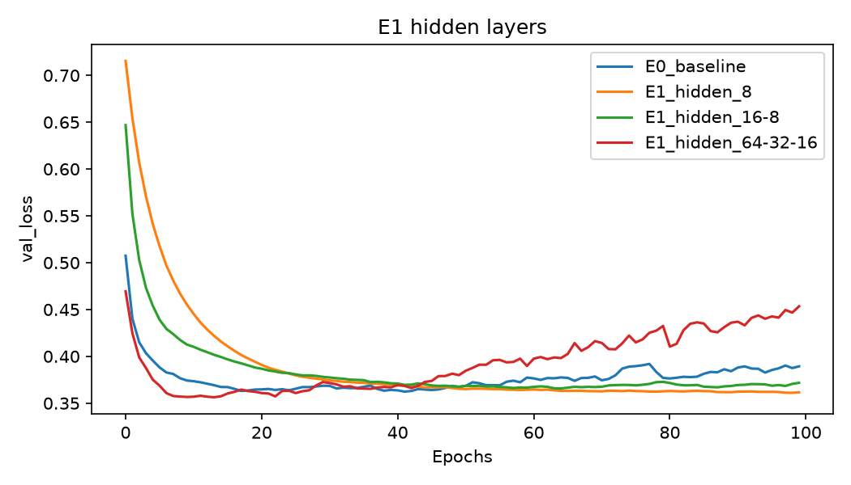
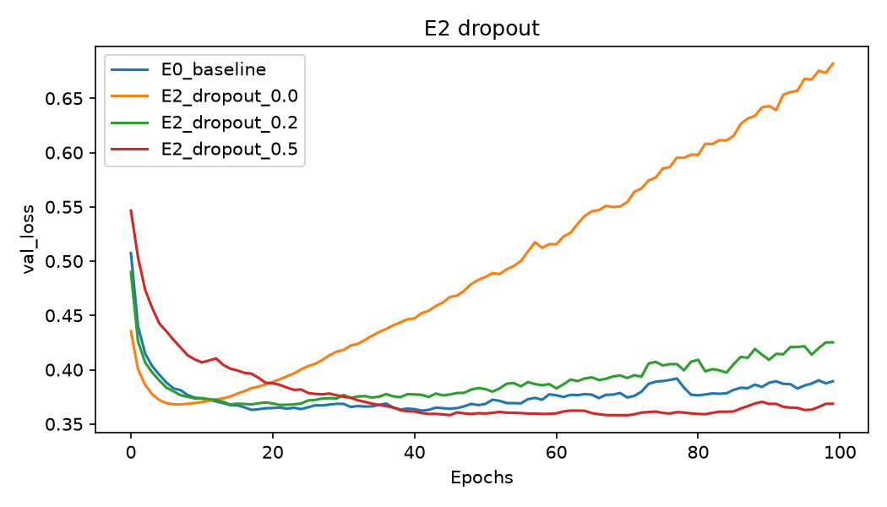
E1 은닉층 · E2 Dropout
E1
64-32-16만 val loss 0.45로 상승, (8)이 0.36으로 가장 낮음
E2
Dropout 0.0은 0.68까지 폭주, 0.5가 0.37로 가장 안정
데이터 960행에는 큰 모델이 과하다 — 작은 은닉층과 강한 Dropout이 과적합을 줄인다
Notes:
은닉층을 64-32-16으로 키우면 40 에폭 이후 검증 loss가 계속 올라가고, 노드 8개짜리 한 층이 가장 낮았습니다. Dropout은 효과가 더 분명해서, 0으로 끄면 검증 loss가 0.68까지 치솟고 0.5에서 가장 안정적이었습니다.

Slide 7
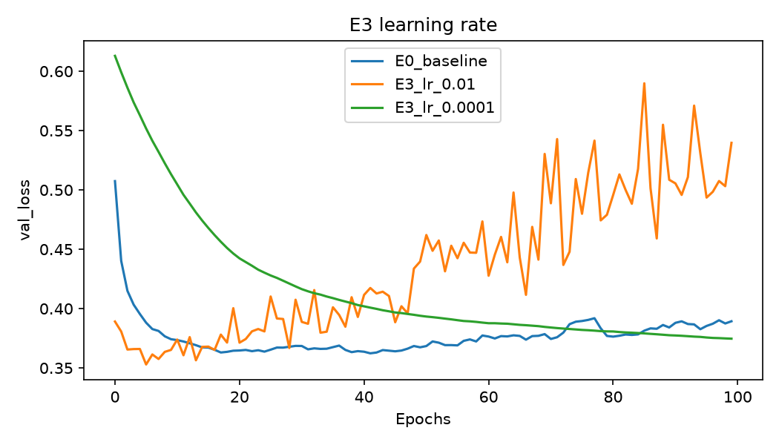
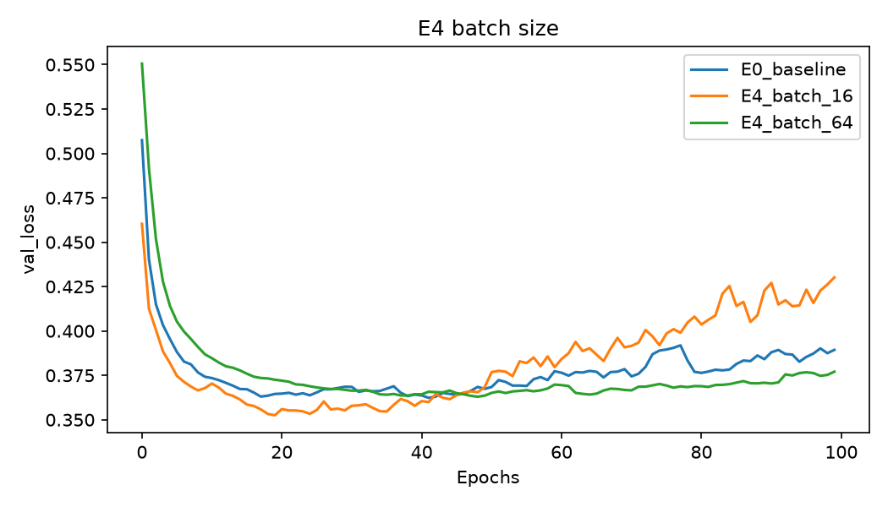
E3 학습률 · E4 배치 크기
E3
lr 0.01은 출렁이며 0.54, 0.0001은 100 epoch에도 수렴 중
E4
batch 16은 후반 0.43까지 상승, 64가 0.38로 완만
학습률 0.001 · 배치 32~64가 적당 — 보폭이 크거나 잦으면 val loss가 흔들린다
Notes:
학습률 0.01은 처음엔 빠르게 내려가지만 금방 출렁이며 과적합됩니다. 0.0001은 안정적이지만 100 에폭 동안 계속 내려가는 중이라 너무 느립니다. 배치 16은 업데이트가 잦아 후반에 과적합이 빨랐고, 64가 가장 완만했습니다.

Slide 8
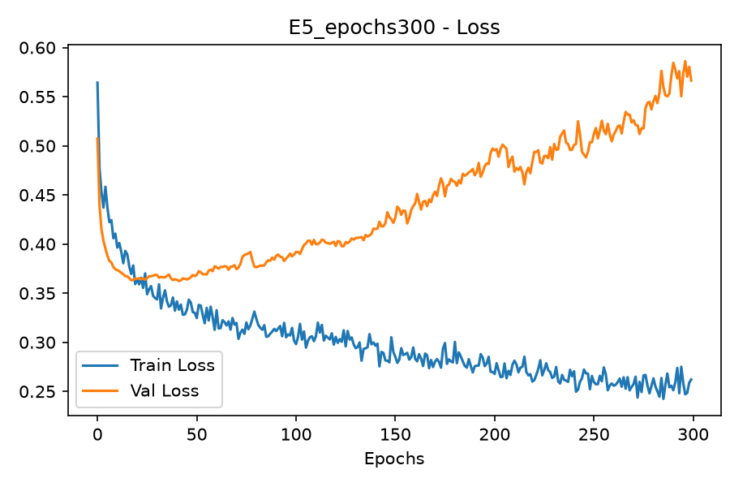
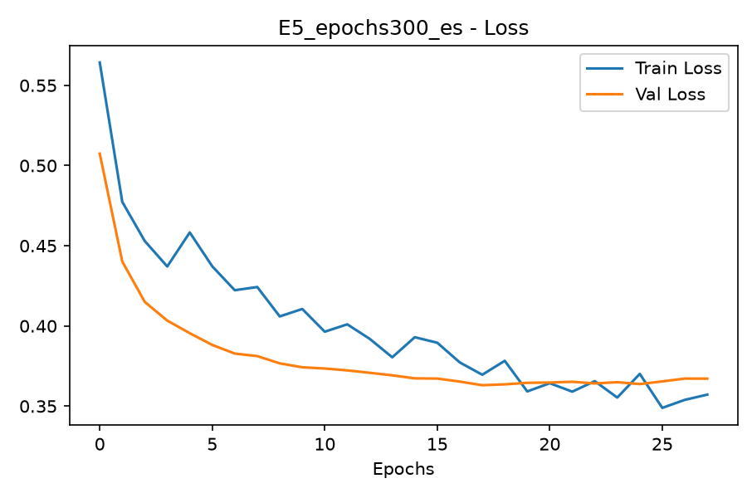
E5 에폭 · 조기종료
E5
300 epoch: val loss 0.36 → 0.57로 계속 상승
ES
EarlyStopping: 28 epoch에서 멈추고 최저점 가중치 복원
에폭은 넉넉히 주고 EarlyStopping(patience 10)이 val loss 최저점에서 끊게 한다
Notes:
에폭을 300으로 늘리면 학습 loss는 0.25까지 내려가지만 검증 loss는 0.57까지 올라갑니다. EarlyStopping을 쓰면 검증 loss가 10 에폭 동안 좋아지지 않을 때 멈추고, 가장 좋았던 가중치로 돌아갑니다. 28 에폭에서 멈췄습니다.

Slide 9
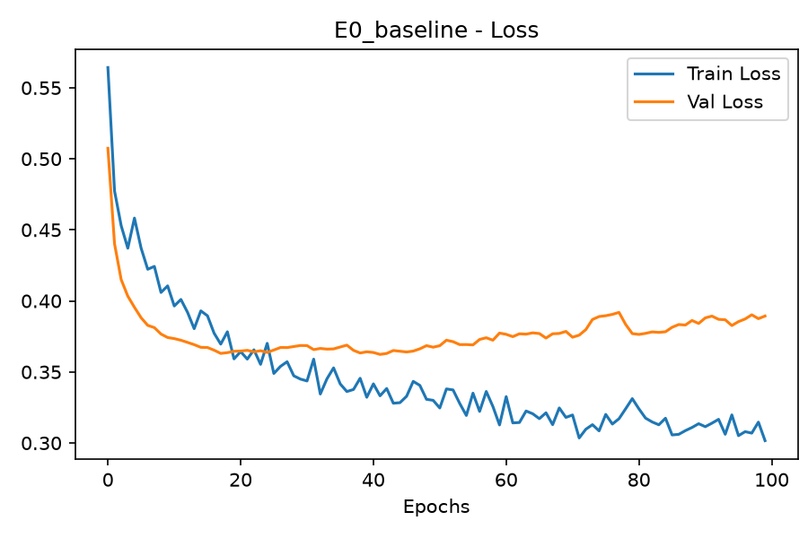
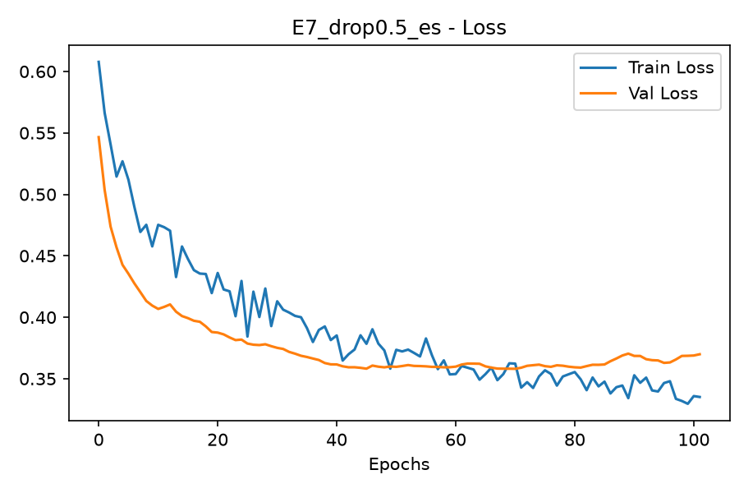
과적합 해결 — Dropout 0.5 + EarlyStopping
E0
Dropout 0.3: val loss 0.36 → 0.39로 다시 상승
E7
Dropout 0.5 + ES: val loss 0.36 근처 유지, val AUC 0.817
E2 · E5에서 효과 본 설정을 합치니 val loss가 다시 오르지 않는다
Notes:
왼쪽이 베이스라인, 오른쪽이 Dropout 0.5에 조기종료를 함께 쓴 모델입니다. 검증 loss가 다시 올라가지 않고 0.36 근처에서 유지됩니다. 다만 이 모델도 0.5 기준에서는 여전히 전부 지연으로 찍기 때문에, 불균형 문제는 따로 풀어야 했습니다.

Slide 10
E6 · E7 class_weight — 드문 정시완료에 더 큰 벌점
3.06
정시완료(0) 오답 가중치
0.60
지연(1) 오답 가중치
가중치 = 전체 / (2 × 클래스 개수). 정시완료 하나를 틀리면 지연 하나를 틀릴 때보다 약 5배 손해 → 모델이 '전부 지연'으로 도망갈 수 없음
AUC는 그대로인데 balanced accuracy 0.50 → 0.75. 같은 실력을 '쓸 수 있는' 판정으로 바꿈
Notes:
class_weight는 소수 클래스의 오답에 손실을 더 크게 매기는 방법입니다. 정시완료는 3.06, 지연은 0.60으로, 정시완료 하나를 틀리는 게 약 5배 비쌉니다. AUC 자체는 크게 바뀌지 않지만, 0.5 기준 balanced accuracy가 0.5에서 0.75로 올라 모델이 실제로 두 클래스를 나누기 시작합니다. 최종 모델은 Dropout 0.5, 조기종료, class_weight를 모두 쓴 E7입니다.

Slide 11
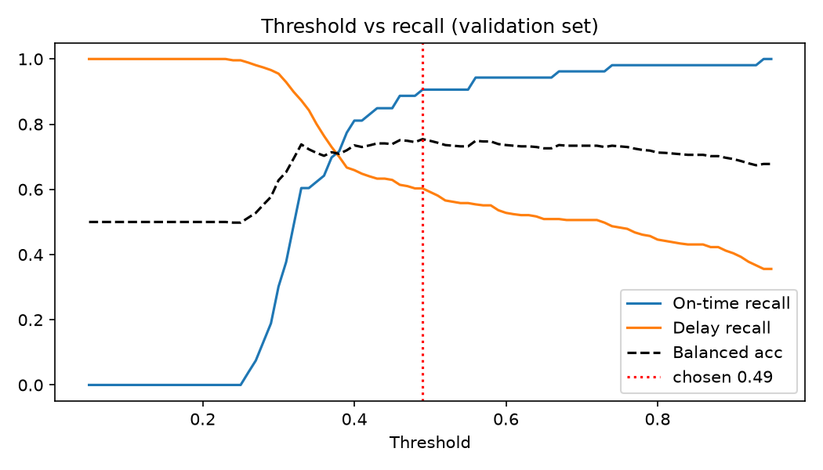
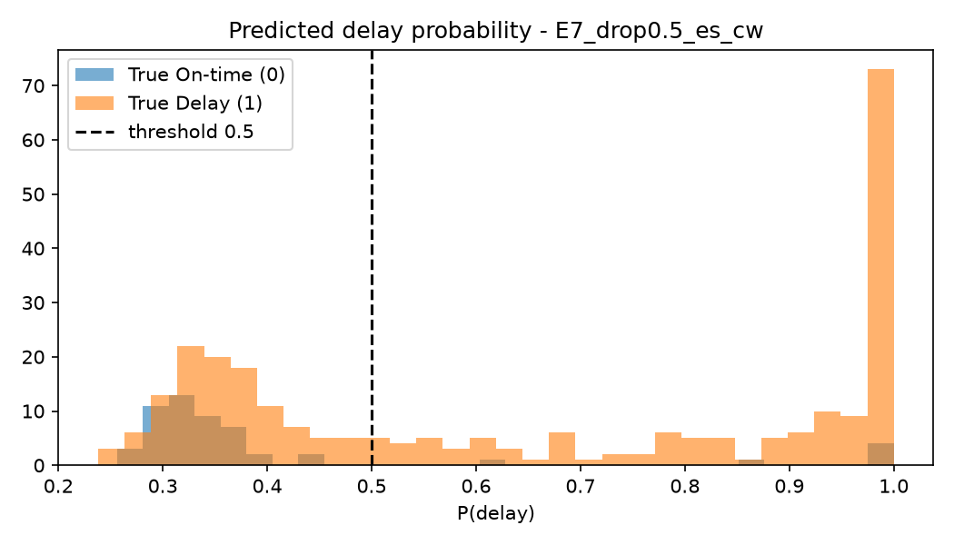
임계값 — val에서 고르고, test에는 한 번만
val
balanced acc가 가장 높은 임계값 = 0.49
test
정시완료(파랑)는 0.25~0.45에 몰림 → 0.5 근처가 경계
임계값도 하이퍼파라미터 — test를 보고 고르면 test 정보가 새어 들어간다
Notes:
sigmoid 출력은 지연일 확률이라 어디서 자를지 정해야 합니다. 임계값도 하이퍼파라미터이므로 검증 데이터에서 balanced accuracy가 가장 높은 0.49를 골랐습니다. 오른쪽은 test 예측 확률 분포인데, 정시완료 로트는 0.25에서 0.45 사이에 몰려 있어 0.5 근처가 자연스러운 경계가 됩니다.

Slide 12
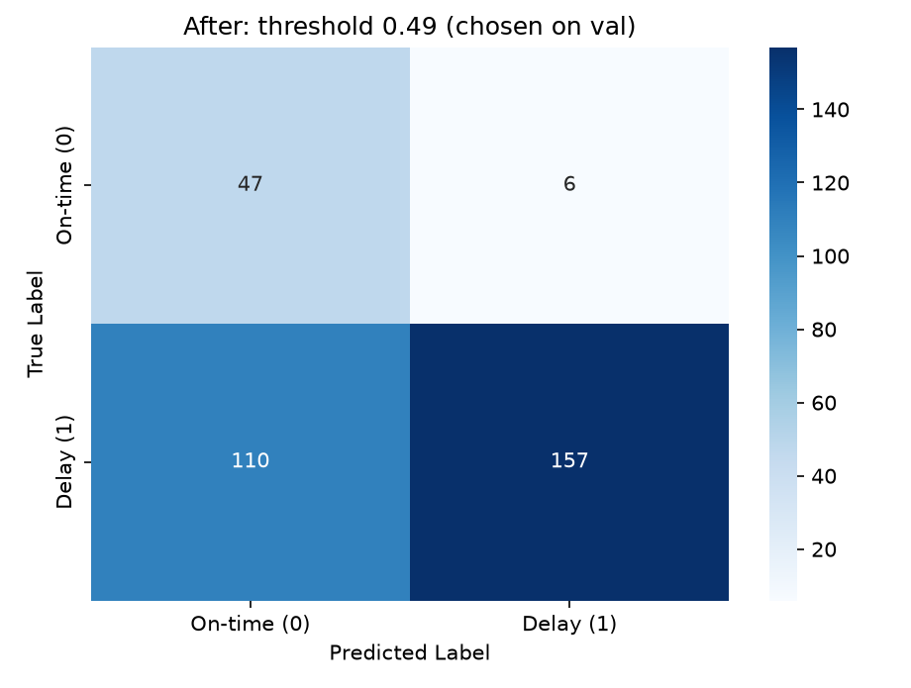
최종 비교 — 같은 test 320 로트, 기존 ML 모델과
test 지표 | Keras E7 | 랜덤 포레스트 | 의사결정 나무 | 로지스틱 회귀
test AUC | 0.793 | 0.777 | 0.749 | 0.812
balanced acc | 0.737 | 0.733 | 0.724 | 0.779
정시완료 맞힘 | 47/53 | 43/53 | 37/53 | 45/53
지연 맞힘 | 157/267 | 175/267 | 200/267 | 189/267
정확도 | 0.638 | 0.681 | 0.741 | 0.731
임계값 (val) | 0.49 | 0.59 | 0.43 | 0.52
Keras E7 혼동행렬 (임계값 0.49)
모두 class_weight='balanced', 임계값은 val에서 선택. 트리 설정은 팀3 기존 노트북(N04)과 동일. 주황 글씨 = 행별 최고. test 정시완료가 53건뿐이라 0.01~0.02 차이는 우연일 수 있음
딥러닝 ≈ 랜덤포레스트, 가장 좋은 건 로지스틱회귀 — 입력 15개 · 960행에는 단순한 모델로 충분
Notes:
같은 분할, 같은 입력 15개, 같은 규칙으로 팀3 기존 노트북의 머신러닝 모델 세 개와 비교했습니다. 모두 class_weight를 balanced로 두고, 임계값은 각자 검증 데이터에서 골랐습니다. Keras 모델은 AUC 0.793, balanced accuracy 0.737로 랜덤포레스트와 비슷하고 의사결정나무보다는 낫습니다. 하지만 가장 단순한 로지스틱회귀가 AUC 0.812, balanced accuracy 0.779로 가장 좋았습니다. 입력이 15개, 학습 데이터가 960행뿐이라 딥러닝의 표현력이 쓸 데가 없었던 것으로 봅니다. 다만 test의 정시완료가 53건뿐이라 작은 차이는 우연일 수 있습니다. Keras는 정시완료를 47개로 가장 많이 맞혔지만, 지연을 110건 놓쳤습니다.

Slide 13
정리 — 이번 실험에서 배운 세 가지
1
과적합
2
불균형
3
임계값
작은 은닉층 · Dropout 0.5 · EarlyStopping으로 val loss가 다시 오르지 않게
정확도 대신 AUC · balanced acc · 혼동행렬. class_weight로 '전부 지연' 탈출
0.5는 기본값일 뿐. val에서 고르고 test는 한 번만
한계 · 다음 단계: 같은 데이터에서 로지스틱회귀(AUC 0.81)가 딥러닝(0.79)보다 나음 — 교대 전 정보 15개 · 960행에선 모델보다 데이터가 병목. 설비 이력 · 직전 로트 상태 같은 사전 변수를 추가하고, 놓친 지연의 비용으로 임계값 결정
Notes:
정리하면 세 가지입니다. 첫째, 작은 데이터에서는 작은 모델과 강한 규제, 조기종료가 과적합을 막습니다. 둘째, 불균형 데이터에서는 정확도가 아니라 AUC, balanced accuracy, 혼동행렬을 봐야 하고, class_weight로 모델이 다수 클래스로만 찍는 걸 막을 수 있습니다. 셋째, 임계값도 검증 데이터로 정해야 합니다. 한계는 같은 데이터에서 로지스틱회귀가 딥러닝보다 좋았다는 점입니다. 교대 전 정보 15개와 960행으로는 모델을 바꾸는 것보다 데이터를 늘리는 게 먼저입니다.

